Slide 1
POLÍTICA MUNICIPAL DE VIVIENDA Y HÁBITAT
Marcelo Arroyo J.
Secretario Municipal de Planificación para el Desarrollo
marroyo@lapaz.bo

Slide 2
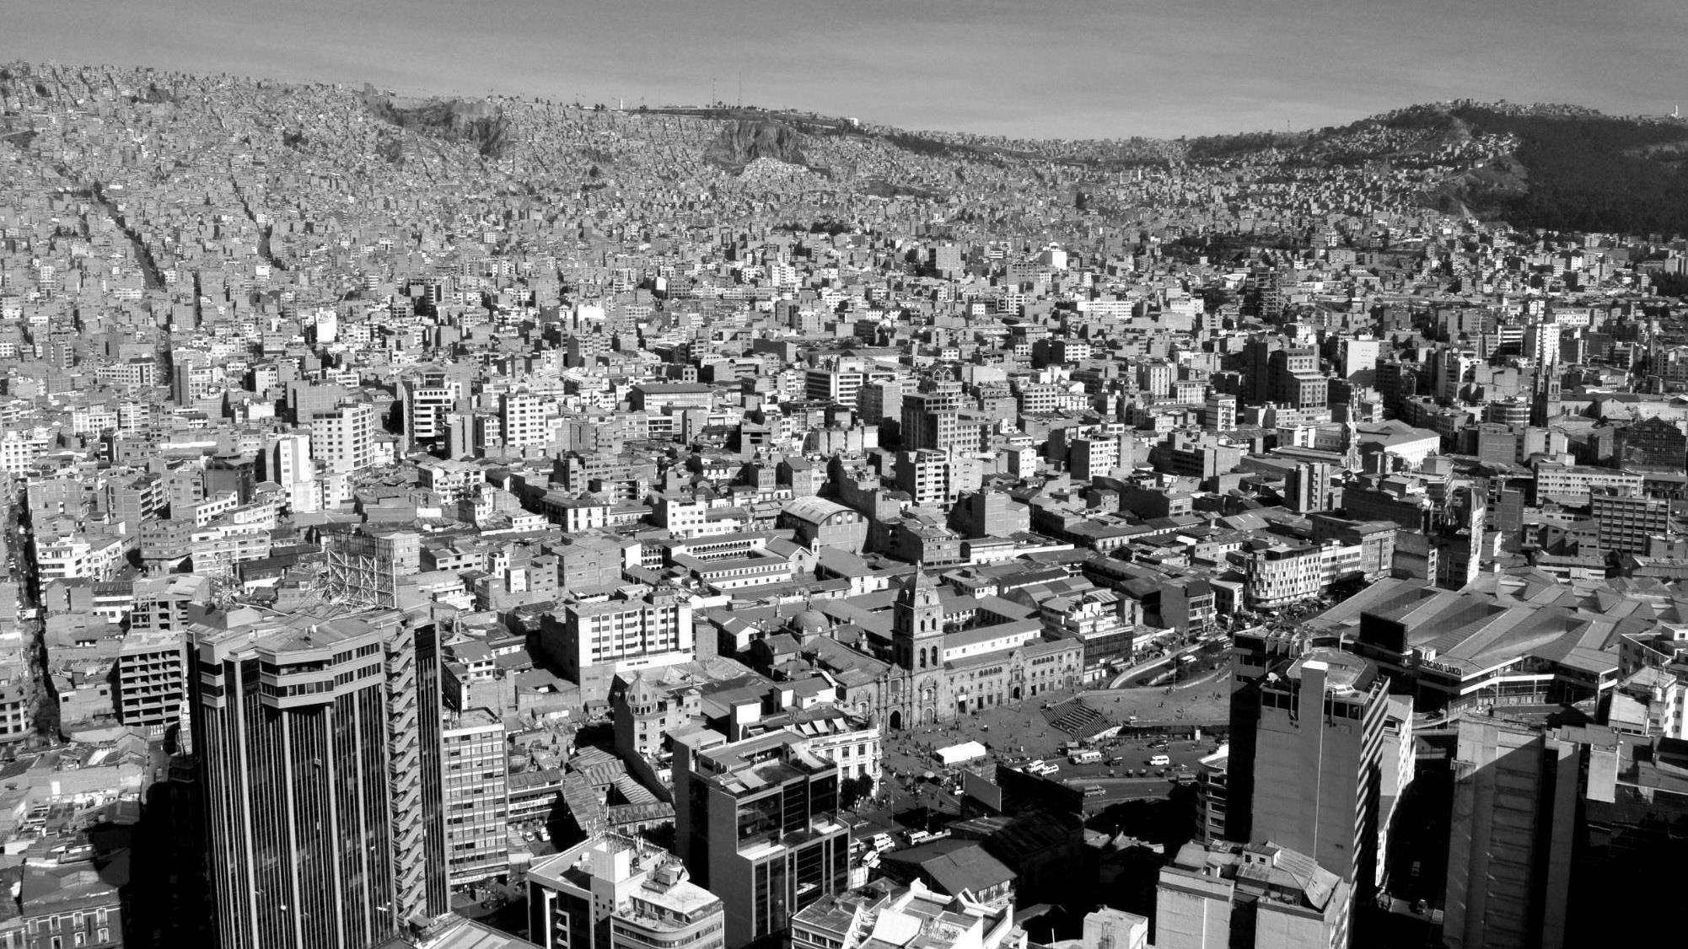
Contexto de la vivienda y el hábitat

Slide 3
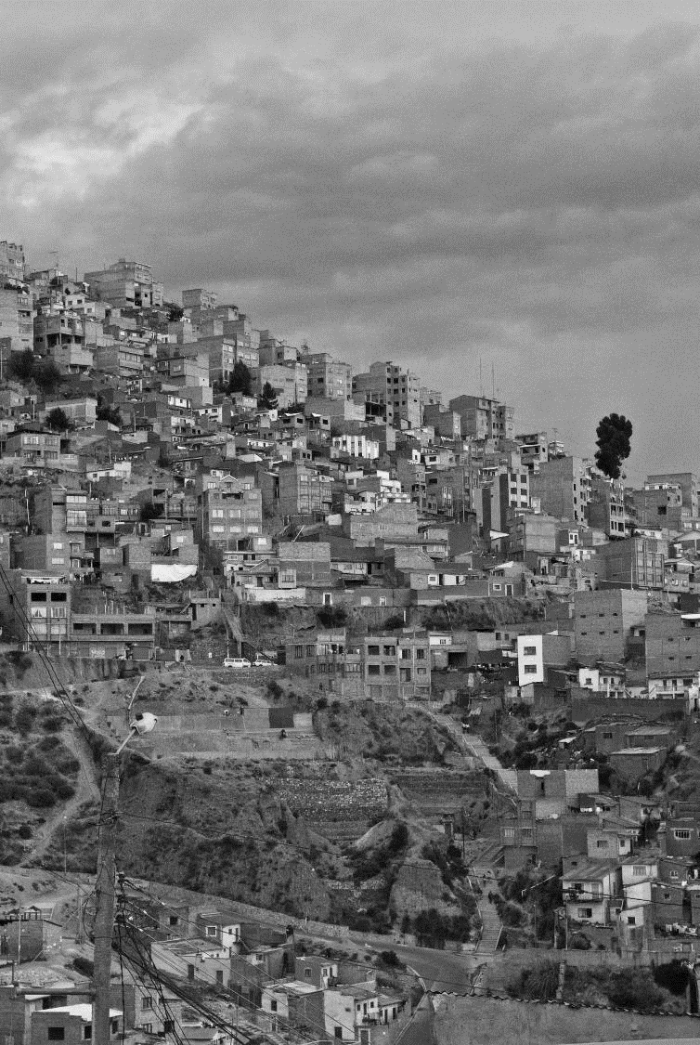
En el contexto nacional el abordaje de la vivienda y el hábitat ha sido limitado e insuficiente para generar políticas habitacionales que superen la visión tradicional que se centra en las características constructivas de la vivienda separadas del hábitat y las dinámicas espaciales, sociales y económicas.
No se ha logrado consolidar políticas nacionales que enfaticen el rol de la gestión pública como el factor principal en la provisión de soluciones habitacionales con un fin social de forma sostenible, replicable y escalable.
Las poblaciones más vulnerables han generado sus propias formas de acceso a la vivienda que en muchos casos cubre únicamente la necesidad de refugio, sin condiciones adecuadas para lograr el bienestar integral de las personas, en lugares no aptos, sin servicios o sin ningún respaldo legal, lo que afecta enormemente en el tema de seguridad.

Slide 4
MARCO NORMATIVO
PLAN INTEGRAL LA PAZ 2040: LA PAZ QUE QUEREMOS
LEY MARCO DE AUTONOMÍAS Y DESCENTRALIZACIÓN “ANDRÉS IBAÑEZ”
Nº 31/2010
Política de Desarrollo de Vivienda:
“Producir suelo urbanizable para efectivizar el acceso y distribución de la vivienda, mejorar las condiciones de habitabilidad de la población presente y futura, procurando su seguridad física y territorial”
Línea Estratégica de Vivienda:
“Vivienda Segura”
Objetivos Específicos Vivienda (P2040):
Promover y concertar el establecimiento de vivienda de interés social como base fundamental de la planificación socio territorial.
Recuperar las plusvalías urbanas para su aplicación en proyectos de interés social o de necesidad específica en sectores de la ciudad con beneficio social.
Promover la producción de vivienda digna, accesible y planificada, de acuerdo a parámetros establecidos en el Municipio de La Paz.
Competencias exclusivas de los Gobiernos Autónomos Municipales:
Los municipios tienen como competencia exclusiva el desarrollo urbano y los asentamientos humanos urbanos a través del diseño, aprobación y ejecución del régimen de desarrollo urbano y la formulación de políticas de asentamientos urbanos en su jurisdicción.
Competencias concurrentes
Los municipios, conjuntamente el nivel central del Estado, concurren en la formulación de políticas de financiamiento de vivienda y ejecución de programas de construcción de viviendas.

Slide 5
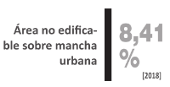
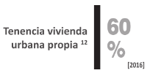
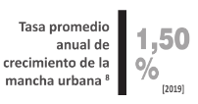
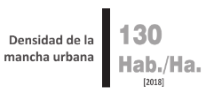
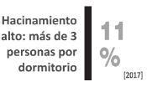
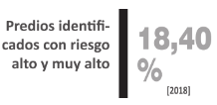
DIAGNÓSTICO
Accesibilidad
de vivienda
Gestión del suelo
Hábitat
Acceso a suelo urbano limitado
Recursos limitados para la gestión de suelos
Deterioro del hábitat
Saturación de usos y actividades
Especulación inmobiliaria
Restricciones de financiamiento
Consolidación urbana sin planificación
Densificación no planificada
Incumplimiento de la normativa
Conflicto de límites
Asentamientos y consolidación en áreas de riesgo
Condiciones de habitabilidad precarias
Ocupación del
territorio
Riesgos
Habitabilidad

Slide 6
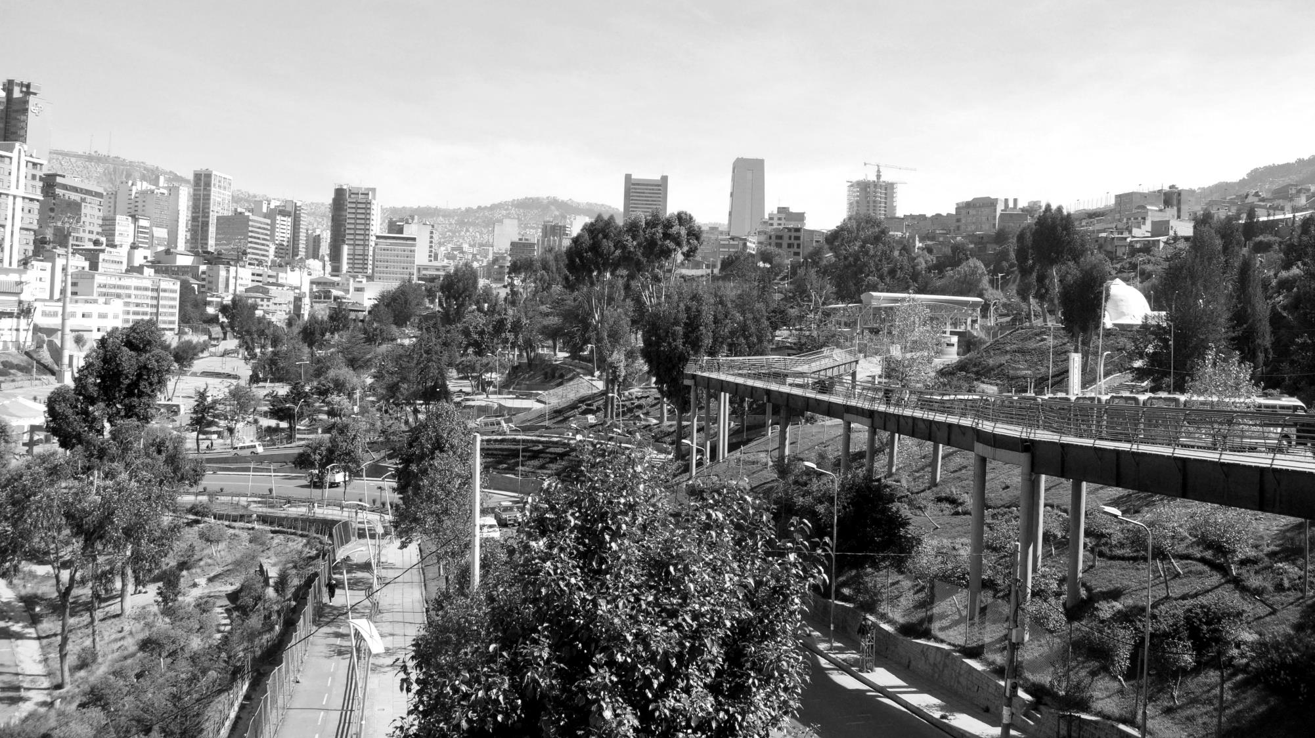
Propuesta PMVH

Slide 7
OBJETIVOS
Establecer el rol del Gobierno Autónomo Municipal de La Paz en el ámbito de hábitat y vivienda.
Consolidar y fomentar la producción social del hábitat y vivienda.
Promover el acceso y derecho a la vivienda y el hábitat con calidad de vida, como eje de la planificación urbana integral, el ordenamiento territorial y la gestión del suelo urbano en el Municipio de La Paz, para su implementación de forma participativa y sostenible en el Municipio de La Paz.
Incentivar la construcción con tecnologías sostenibles y apropiables a la identidad territorial.
Propiciar la gestión de la vivienda con un enfoque de sostenibilidad y resiliencia integral.

Slide 8
Política
Estrategias
Programas y Proyectos
Se parte de una visión urbana integral que refleja los escenarios deseados para el municipio y la ciudad, revirtiendo la problemática.
Lineamientos guían el cumplimiento de los objetivos de la política y orientan a la implementación de los proyectos y programas.
Dirigidos a alcanzar efectos múltiples en la soluciones habitacionales para la operatividad y ejecución de la política.

Slide 9
Municipio posicionado como
referente para la gestión de vivienda y hábitat dignos
POLÍTICA
ESCALA
TEMPORALIDAD
PROBLEMÁTICA
Metropolitano
Municipal
Corto Plazo
Mediano Plazo
Largo Plazo
Suelo
Ocupación
Hábitat
Riesgos
Accesibilidad
Barrial
Habitabilidad
Distrital
Macrodistrital
Programas y proyectos
INSTITUCIONAL
Ley Municipal de Vivienda y Hábitat
Instituto Municipal de Vivienda y Hábitat
Observatorio del Suelo y
del Mercado Inmobiliario de La Paz

Slide 10
Construcción participativa de un
hábitat inclusivo acorde a la identidad sociocultural
POLÍTICA
ESCALA
TEMPORALIDAD
PROBLEMÁTICA
Metropolitano
Municipal
Corto Plazo
Mediano Plazo
Largo Plazo
Suelo
Ocupación
Hábitat
Riesgos
Accesibilidad
Barrial
Habitabilidad
Distrital
Macrodistrital
Programas y proyectos
SOCIOCULTURAL
Casa bien hecha
Pasanaku
Tu vivienda tu derecho
Barrios y comunidades de verdad

Slide 11
Acceso a uso de suelo urbanizable
para vivienda social y hábitat adecuado
POLÍTICA
ESCALA
TEMPORALIDAD
PROBLEMÁTICA
Metropolitano
Municipal
Corto Plazo
Mediano Plazo
Largo Plazo
Suelo
Ocupación
Hábitat
Riesgos
Accesibilidad
Barrial
Habitabilidad
Distrital
Macrodistrital
Programas y proyectos
Programa de desarrollo
inmobiliario
TERRITORIAL
Reciclaje de infraestructura
Intervenciones urbanas parciales
Modelos de ocupación
Centralidades urbanas

Slide 12
Vivienda ecoeficiente y
hábitat seguro
POLÍTICA
ESCALA
TEMPORALIDAD
PROBLEMÁTICA
Metropolitano
Municipal
Corto Plazo
Mediano Plazo
Largo Plazo
Suelo
Ocupación
Hábitat
Riesgos
Accesibilidad
Barrial
Habitabilidad
Distrital
Macrodistrital
Programas y proyectos
AMBIENTAL
Eco-lab
Vivienda segura
Alianzas para el hábitat
Barrios jardín

Slide 13
Producción de vivienda social con
sostenibilidad financiera
POLÍTICA
ESCALA
TEMPORALIDAD
PROBLEMÁTICA
Metropolitano
Municipal
Corto Plazo
Mediano Plazo
Largo Plazo
Suelo
Ocupación
Hábitat
Riesgos
Accesibilidad
Barrial
Habitabilidad
Distrital
Macrodistrital
Programas y proyectos
Captación de plusvalía por derechos de construcción
ECONÓMICO
Contribución de mejoras
Fideicomiso para la vivienda
Transferencia de edificabilidad
Vivienda progresiva
Alquiler/anticrético adecuado

Slide 14
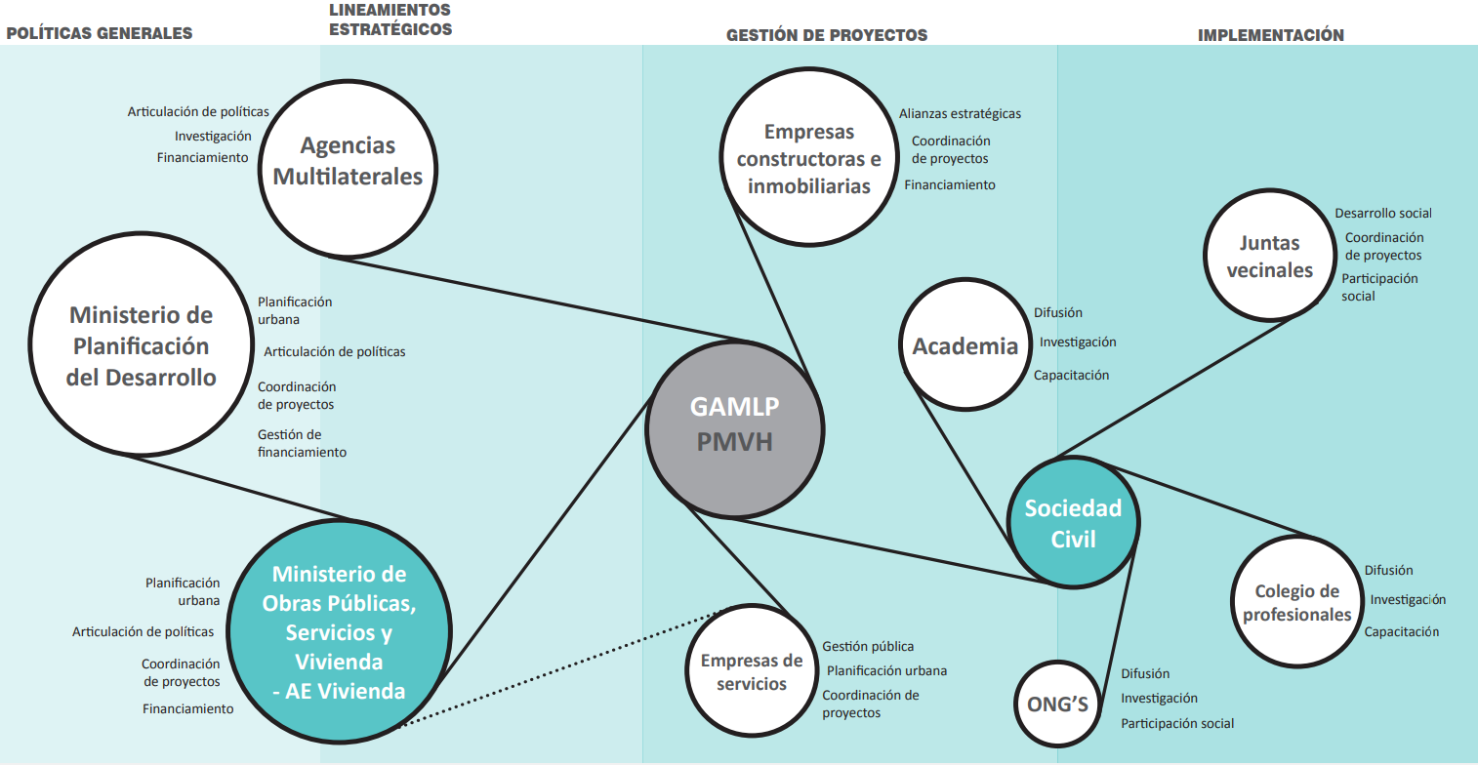
ACTORES
La PMVH plantea una esencia colaborativa con los diferentes actores involucrados en la gestión de la vivienda y el hábitat a fin de alcanzar objetivos conjuntos y ser replicadas en otros ámbitos territoriales e incluso poder escalar hacia estrategias de alcance nacional.

Slide 15
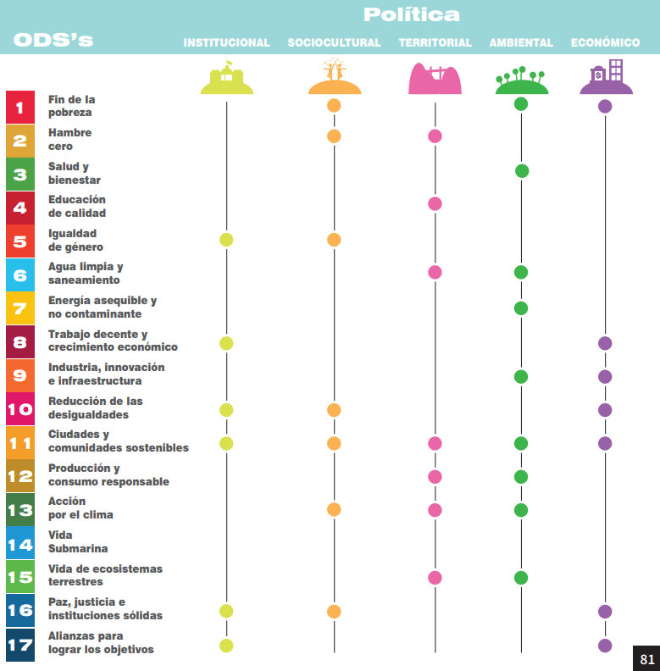
INCIDENCIA PMVH Y ODS
Mediante el análisis de las metas de los Objetivos de Desarrollo Sostenible (ODS) y su impacto en aspectos relacionados con la vivienda y el hábitat sostenible, se identifican las oportunidades en el que la PMVH contribuye para dar cumplimiento a las metas y objetivos de la Agenda 2030 para el Desarrollo Sostenible 18.

Slide 16
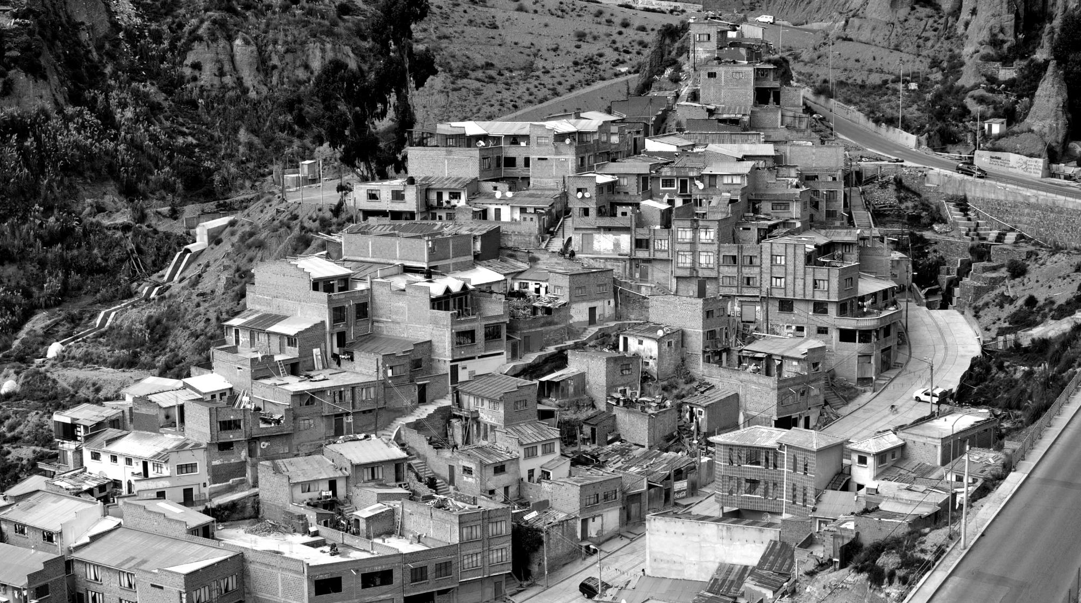
PMVH y Covid -19

Slide 17
El periodo de confinamiento para hacer frente a la crisis sanitaria reafirmó la importancia del derecho a una vivienda digna como base para el disfrute de otros derechos fundamentales como la salud, al constituirse el primer medio de defensa contra el COVID 19.
PMVH & RESILIENCIA COVID-19
ASPECTOS QUE EVIDENCIÓ EL COVID 19
CUESTIONAMIENTOS/DESAFIOS
V
Vivienda
Condiciones de vivienda deficientes
Hacinamiento
Inseguridad en la tenencia (alquileres, préstamos hipotecarios)
Grupos vulnerables en situación de calle
Acceso limitado a servicios básicos
Acceso limitado o nulo a tecnologías
Inadaptabilidad de la vivienda para trabajo/estudio
FORMA DE COHABITAR DENTRO Y FUERA DE LA VIVIENDA
MANTENER EL DISTANCIAMIENTO FISICO EN EL ESPACIO PÚBLICO
COMO MEJORAR CAPACIDADES LIMITADAS
H
Hábitat
Pérdida del Espacio Público como lo conocíamos
Zonas con escasas posibilidades de abastecimiento de alimentos y centros de salud.
Asentamientos informales vulnerables
Equipamientos de recreación o interacción social cerrados.
Limitación de realizar actividad física al aire libre
Re funcionalización de espacios urbanos
Modificación de los ecosistemas
VIVIENDA Y RESILIENCIA
HÁBITAT Y SALUD PÚBLICA
ROL DEL EMPODERAMIENTO COMUNITARIO
Notes:
RESILIENCIA SANITARIA - Ciudades saludables que prevengan enfermedades mediante ocupación del territorio, redes de salud y prácticas urbanas saludables
GESTIÓN URBANA METROPOLITANA - A partir de la gestión del COVID-19 con enfoque metropolitano, se deben gestionar nuevas alianzas con municipios para la gestión de la vivienda en la RMLP.
CIUDAD INTELIGENTE PARA LA GESTIÓN URBANA – Tecnologías para el monitoreo y gestión de la información para el desarrollo y planificación urbana.
DISTANCIAMIENTO FÍSICO PARA LA MOVILIDAD SOSTENIBLE – Fomentar la movilidad activa para la democratización del hábitat y espacio público.
EMPODERAMIENTO COMUNITARIO Y CORRESPONSABILIDAD – Redes de solidaridad para atención al COVID-19 como origen de procesos participativos en gestión urbana.
CIUDAD COMPACTA INCLUSIVA – El hacinamiento en las viviendas han facilitado el contagio. Se debe propiciar una gestión del suelo de forma inclusiva reduciendo la segregación territorial en un marco de densificación equilibrada.
VIVIENDA SEGURA – Fomento al discurso del derecho a la vivienda como estrategia de resiliencia ciudadana.
NUEVA CONCEPCIÓN DE POLICENTRICIDAD – El COVID-19 ha enfatizado la importancia de la seguridad alimentaria. Se debe identificar las nuevas dinámicas en centralidades, tomando en cuenta temporalidad y escala.

Slide 18
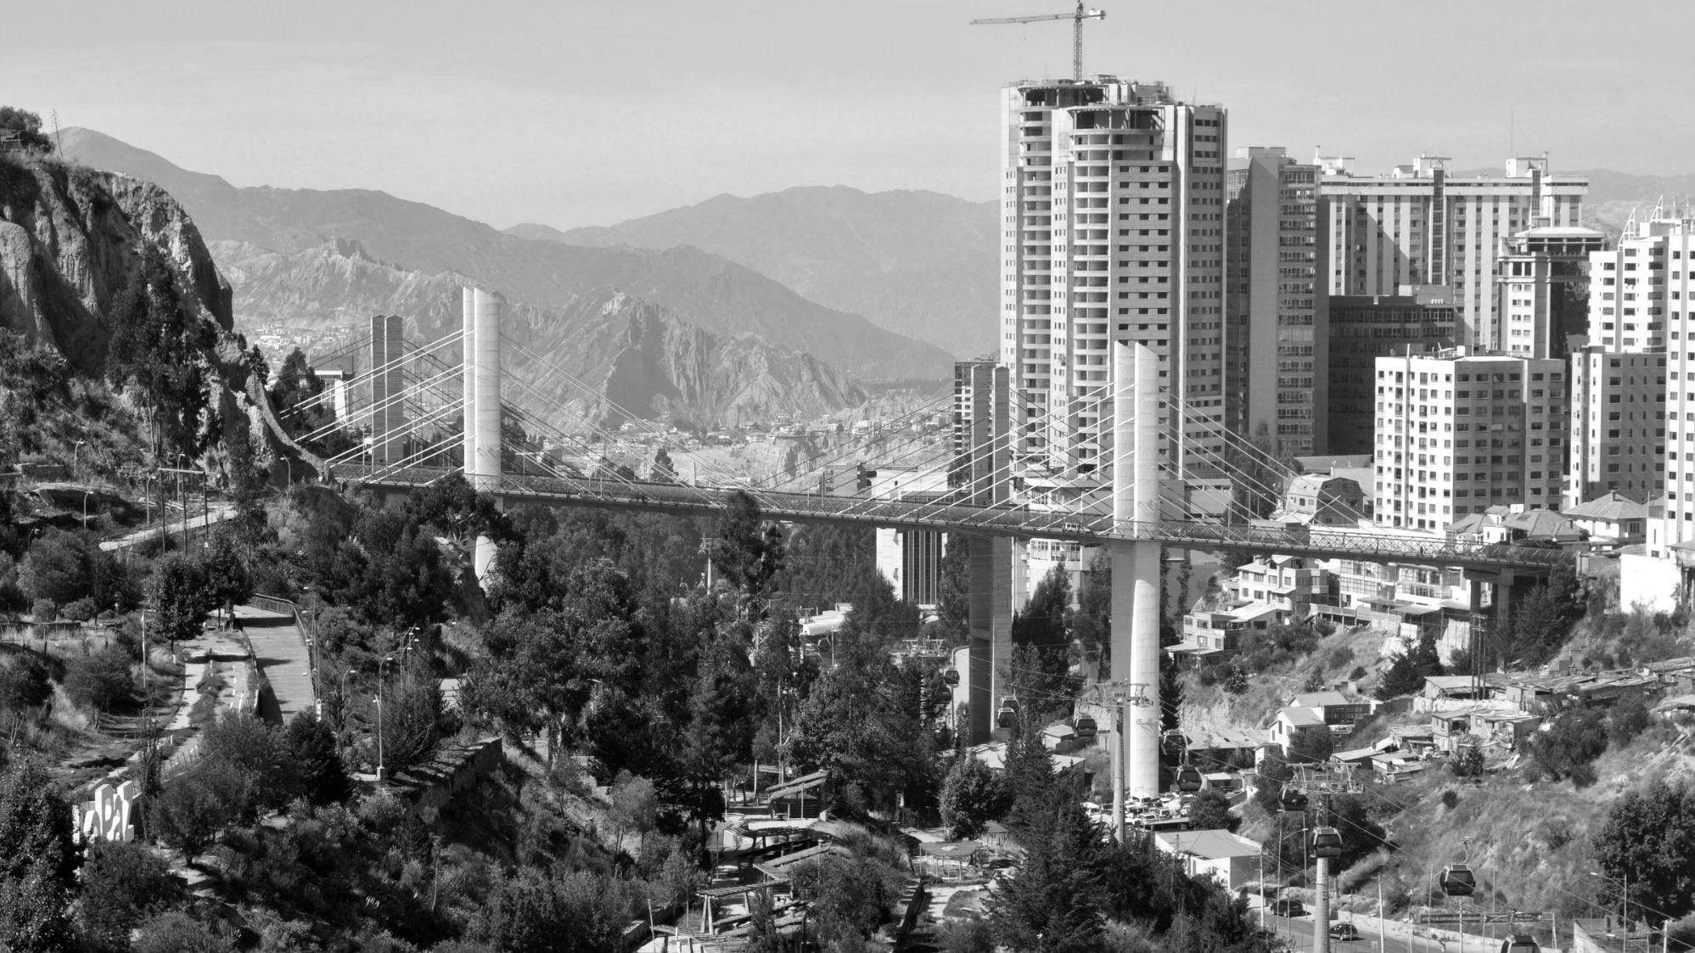
Desafíos en gestión de políticas públicas

Slide 19
DESAFÍOS PARA GESTIÓN DE POLÍTICAS PÚBLICAS
La conceptualización de la política pública conlleva dificultades para la aplicabilidad y gestión edil de las políticas. La PMVH plantea una cartera de proyectos que orientan a la gestión pública, a ser trabajada de forma participativa, para alcanzar los objetivos.
La interpretación de competencias y sobreposición de funciones gubernamentales dificulta la instauración de nuevas políticas públicas. La PMVH se origina en el marco de los lineamientos del P2040 que enmarca una visión en el largo plazo para la gestión territorial, discutida y concertada con los diferentes niveles del Estado en cada una de sus etapas.
Limitados recursos para aplicación de políticas públicas. La PMVH tiene como meta una gestión municipal sostenible, buscando sinergias y alianzas con instituciones públicas, de la sociedad civil y el sector privado.
Dificultad para realizar cambios de fondo en el desarrollo urbano existente. La PMVH hace énfasis en propuestas innovadoras que sean propositivas para que de forma progresiva se instauren en la gestión urbana.

Slide 20
http://sitservicios.lapaz.bo/politicavivienda/
Gracias…

